Slide 1


BESİN PROVOKASYON TESTLERİ
XII. ULUSAL ÇOCUK ALERJİ VE ASTIM KONGRESİ,
25.04.2017 KUŞADASI
DR.MUSTAFA ARGA

Slide 2
BESİN PROVOKASYON TESTLERİ (BPT)
Besin allerji sıklığındaki artış
Toplumda farkındalığın artması
Bilgiye kolay erişim (internet, sosyal medya)
Allerji testlerine başvuru
Toplumda artmış endişe ve yük
İmmünomodülatuar yaklaşımlar (OİT, fırınlanmış ürünler)
Erken dönemde (<4-6 ay) besinle tanıştırma stratejisi
Conducting an Oral Food Challenge to Peanut in an Infant. J Allergy Clin Immunol Pract 2017;5:301-11

Slide 3
BESİN PROVOKASYON TESTLERİ (BPT)
IgE aracılı
non-IgE aracılı
IgE/non-IgE aracılı
BESİN ALLERJİSİ
TANI
TOLERANS
BPT
HAYATI TEHDİT EDEBİLECEK SİSTEMİK REAKSİYON RİSKİ
Food allergy: a practice parameter update-2014 J Allergy Clin Immunol. 2014;134(5):1016-25
Work Group report: oral food challenge testing. J Allergy Clin Immunol. 2009:123(6 Suppl):S365-83
BSACI guideline for the diagnosis and management of cow's milk allergy Clin Exp Allergy. 2014;44(5):642-72

Slide 4
BESİN ALLERJİSİ TANI
Detaylı klinik öykü ve muayene bulguları
Deri prik test
Allerjen spesifik IgE
IgE aracılı
IgE/non-IgE aracılı
Diyet eliminasyonuna yanıt
Histopatolojik değerlendirme
non-IgE aracılı
Bileşene dayalı spesififik IgE
Bazofil aktivasyon testi
EAACI food allergy and anaphylaxis guidelines. Allergy. 2014 ;69(8):1008-25
BPT
Food allergy: a practice parameter update-2014 J Allergy Clin Immunol. 2014;134(5):1016-25
BSACI guideline for the diagnosis and management of cow's milk allergy Clin Exp Allergy. 2014;44(5):642-72

Slide 5
BESİN ALLERJİSİ İZLEM
6 ay veya yılda bir değerlendirme yapılması önerilir
Sorumlu besin(ler) maruziyet varlığı ?
Klinik form ve sorumlu besinle ilişkili doğal seyir
Hasta yaşı
Çoklu besin allerijisi varlığı ?
Eşlik eden diğer atopik hastalıkların varlığı ?
Sorumlu besin türü ? Allerjen özellikleri ?
Fırınlanmış besin ??
Long-term follow-up of IgE-mediated food allergy: determining persistence versus clinical tolerance.
Ann Allergy Asthma Immunol. 2014;112(3):200-6.

Slide 6
Sorumlu besinin beslenme içeriğindeki önemi ?
Deri prik test
Allerjen spesifik IgE
Bileşene dayalı spesififik IgE
Bazofil aktivasyon testi
BPT
EAACI food allergy and anaphylaxis guidelines. Allergy. 2014 ;69(8):1008-25
Long-term follow-up of IgE-mediated food allergy: determining persistence versus clinical tolerance.
Ann Allergy Asthma Immunol. 2014;112(3):200-6.

Slide 7
Deri prik test (DPT) ≥ 3mm
Spesifik IgE ≥ 0.35 kIU/L
 | Çalışma sayısı | Katılımcı sayısı | Vaka sayısı | Duyarlılık % (%95 CI) | Seçicilik % (%95 CI)
İNEK SÜTÜ DPT Sp IgE | 5 6 | 587 831 | 284 390 | 87.9 (75.6-94.4) 87.3 (75.2-93.9) | 67.5 (56.0-77.2) 47.7 (36.4-59.2)
YUMURTA DPT Sp IgE | 5 5 | 448 572 | 287 346 | 92.4 (79.9-97.4) 93.4 (82.1-49.2) | 58.1 (49.1-66.6) 49.2 (40.2-58.1)
BUĞDAY DPT SpIgE | 5 4 | 350 408 | 114 102 | 72.6 (55.7-84.8) 83.2 (69.0-91.7) | 73.3 (47.9-89.1) 42.7 (19.8-69.1)
YER FISTIĞI DPT SpIgE | 5 5 | 499 817 | 245 452 | 94.7 (87.9-97.8) 96.3 (91.6-98.4) | 61.0 (46.4-73.6) 59.8 (45.4-72.0)
SOYA DPT SpIgE | 4 3 | 366 404 | 94 74 | 55.0 (33.2-75.0) 82.9 (63.8-93.0) | 68.0 (52.4-80.3) 38.0 (24.2-54.0)
Duyarlanma ?
&
Klinik ?
Yeterli tanısal doğruluğa Ø
EAACI food allergy and anaphylaxis guidelines. Allergy. 2014 ;69(8):1008-25
Food allergy: a practice parameter update-2014 J Allergy Clin Immunol. 2014;134(5):1016-25

Slide 8
 | ≈ ≥ 95 PPV |  | ≈ 50 NPV
 | Spesifik IgE (IU/L) | DPT (mm) | Spesifik IgE (IU/L) | DPT (mm)
İNEK SÜTÜ İnfant ≤ 1 yaş YUMURTA İnfant ≤ 2 yaş YER FISTIĞI İnfant ≤ 2 yaş KABUKLU KURUYEMİŞ BALIK | ≥ 15 ≥ 5 ≥ 7 ≥ 2 ≥ 15 ≥ 15 20 | ≥ 8 ≥ 6 ≥ 7 ≥ 5 ≥ 8 ≥ 4 | ≤ 2 ≤ 2 ≤ 2 veya ≤ 5 | ≤ 3 ≤ 3
Food allergy: a practice parameter update-2014 J Allergy Clin Immunol. 2014;134(5):1016-25
Work Group report: oral food challenge testing. J Allergy Clin Immunol. 2009:123(6 Suppl):S365-83
Long-term follow-up of IgE-mediated food allergy: determining persistence versus clinical tolerance.
Ann Allergy Asthma Immunol. 2014;112(3):200-6.

Slide 9
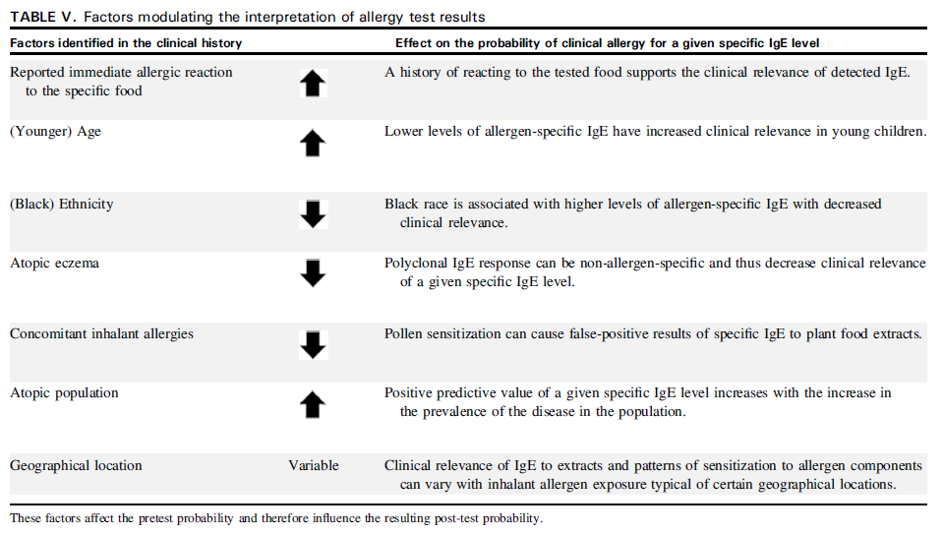
Standardizing double-blind, placebo-controlled oral food challenges: PRACTALL consensus report.
J Allergy Clin Immunol. 2012;130(6):1260-74
Conducting an Oral Food Challenge to Peanut in an Infant. J Allergy Clin Immunol Pract 2017;5:301-11
Making the Most of In Vitro Tests to Diagnose Food Allergy . J Allergy Clin Immunol Pract. 2017 ;5(2):237-248

Slide 10

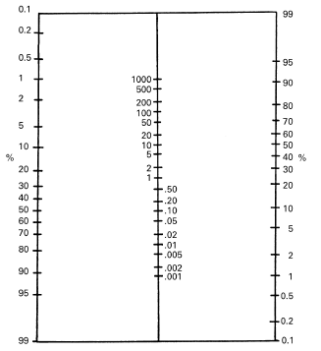
Likely Allergic
Consider Challenge
Likely Tolerant - introduce
Olasılık oranı (likelihood ratios (LR))
ÖYKÜ | PRE-TEST OLASILIK | TEST SONUCU | POST-TEST OLASILIK
5 yaş,kız. İki kez yerfıstığı tüketimi sonrası ürtiker ve wheezing öyküsü | Öyküden en az %98 olasılık | SPT 8mm, LR ≈ 17.3 | Yer fıstığı ilişkili anafilaksi
ÖYKÜ | PRE-TEST OLASILIK | TEST SONUCU | POST-TEST OLASILIK
4 yaş, erkek. AD ve yumurta allerjisi mevcut.Daha önce fıstık tüketimi yok. | Epidemiyolojik verilere göre risk 30% | SPT 3mm, LR ≈ 4 | Olasılık %90 Kuvvetle muhtemel allerji
ÖYKÜ | PRE-TEST OLASILIK | TEST SONUCU | POST-TEST OLASILIK
8 yaş, kız. Ablasında yerfıstığı allerji öyküsü mevcut. Daha önce fıstık tüketimi yok. | Epidemiyolojik verilere göre risk 7% | Yerfıstığı sIgE 2KU/L, LR ≈ 2.6 | Olasılık ≈%20 BPT yapılabilir
A
Pre-test
Probability
OLASILIK ORANI (LR)
Post test
Probability
(LR = sensitivity/(1−specificity)]
Allergy. 2016 Nov;71(11):1540-1551
Notes:
The pre-test probability is determined through combining the likely risk determined through clinical history,
data on the local prevalence of the disease, personal clinical experience and published reports.
The use of the LR places an emphasis on obtaining a robust clinical history as well as an understanding of the disease in a local settin

Slide 11
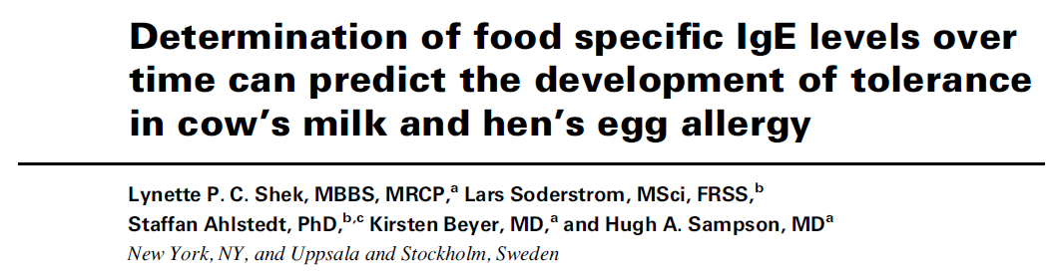
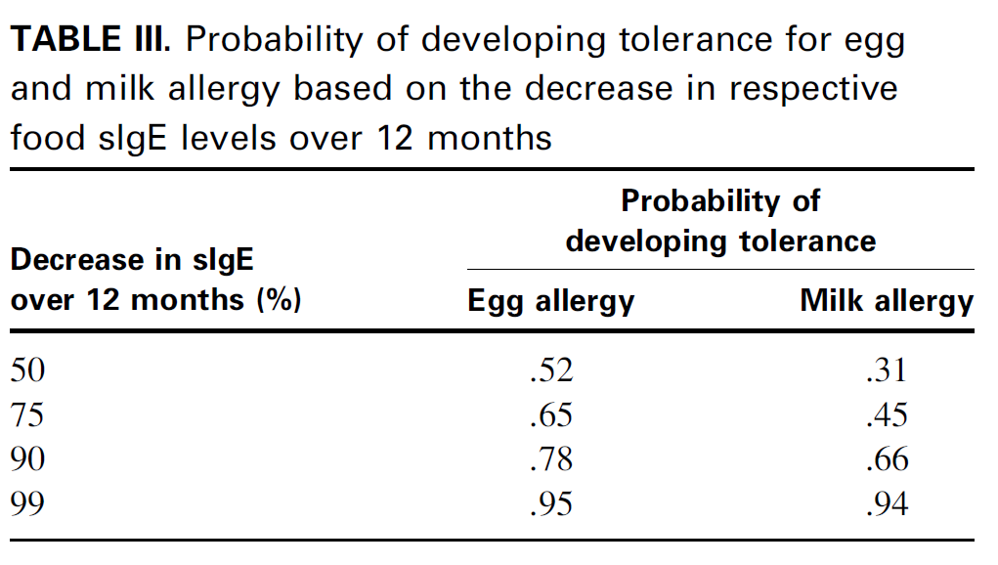
Shek LP. J Allergy Clin Immunol. 2004 Aug;114(2):387-91

Slide 12
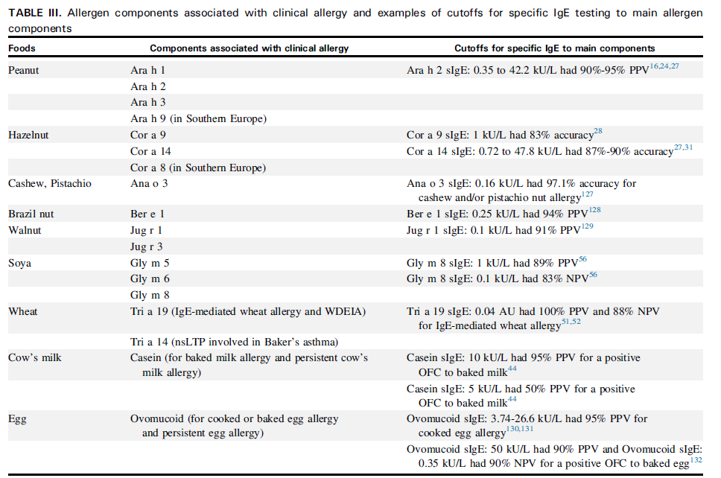
Making the Most of In Vitro Tests to Diagnose Food Allergy . J Allergy Clin Immunol Pract. 2017 ;5(2):237-248

Slide 13
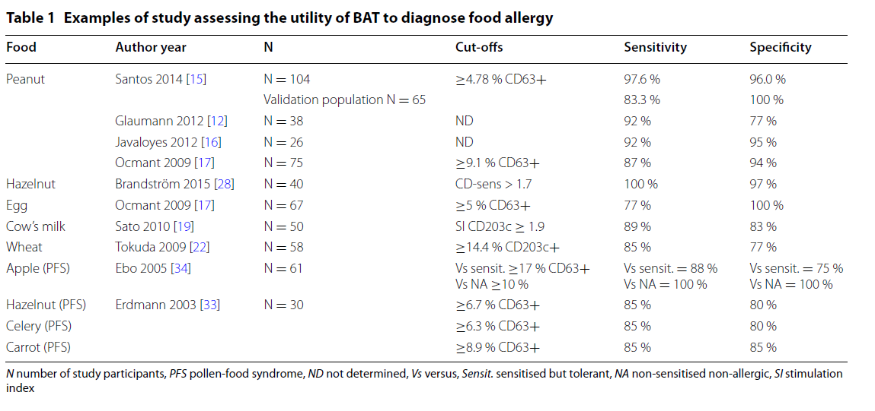
Basophil activation test: food challenge in a test tube or specialist research tool? Clin Transl Allergy. 2016:15;6:10

Slide 14
KLİNİK ÖYKÜ VE FM
IgE aracılı
IgE/non-IgE aracılı
non-IgE aracılı
DPT/SpIgE
DPT/SpIgE
EVET
HAYIR
EVET
HAYIR
Diyet eliminasyonu
BPT
Diyet eliminasyonu
Oligoantijen diyet
Diyet eliminasyonu
Klinik yanıt
Klinik yanıt
BPT
BPT
EAACI food allergy and anaphylaxis guidelines. Allergy. 2014 ;69(8):1008-25
Food allergy: a practice parameter update-2014 J Allergy Clin Immunol. 2014;134(5):1016-25
BSACI guideline for the diagnosis and management of cow's milk allergy Clin Exp Allergy. 2014;44(5):642-72

Slide 15
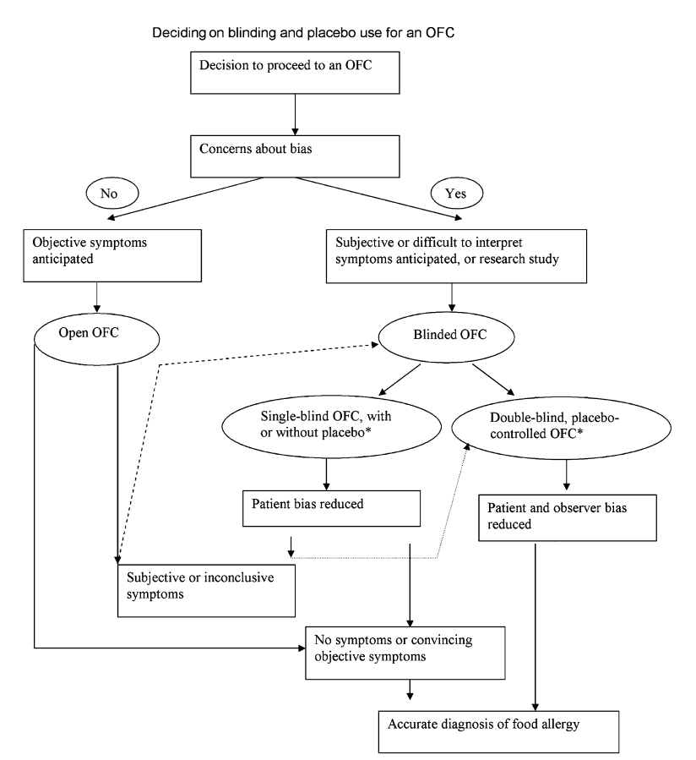
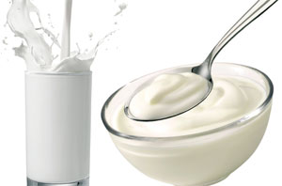
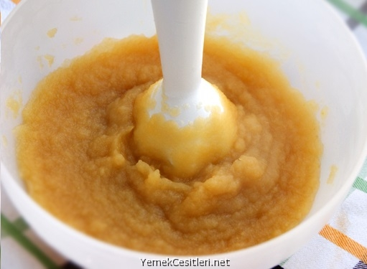
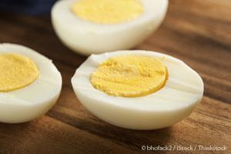
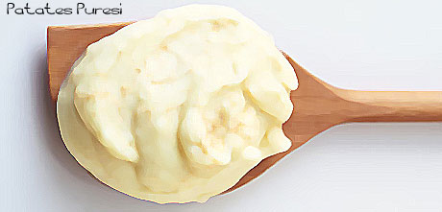
BPT
Açık
BPT
Tek kör-plasebo kontrollü BPT
Çift kör-plasebo kontrollü BPT
Hasta/aile veya hekim sahip olduğu kaygı-endişe
Kliniği oluşturan/ beklenen semptomların özellikleri
Objektif / Subjektif
Ani başlangıçlı / geç faz-kronik
Hasta yaşı
Work Group report: oral food challenge testing. J Allergy Clin Immunol. 2009:123(6 Suppl):S365-83
Standardizing double-blind, placebo-controlled oral food challenges: PRACTALL consensus report.
J Allergy Clin Immunol. 2012;130(6):1260-74
Conducting an Oral Food Challenge to Peanut in an Infant. J Allergy Clin Immunol Pract 2017;5:301-11

Slide 16

D: Oral Challenges: recommended Doses
Table I-D: Recommended incremental dosages for DBPCFC with milk, egg, peanut, wheat or soy
Food protein (mg) | Pasteurized cow’s milk with 3.3% protein content | Skim milk powder with 36% protein content | Pasteurized whisked hen’s egg with 12.8% protein content | Hen’s egg powder with 47% protein content | Peanut butter with 24% protein content | Peanut flour with 50% protein content | Gluten powder with 80% protein content | Soy drink with 3.3% protein content | Soy powder with 50% protein content
3mg | 90.9 mg ≈ 0.1 ml | 8.3 mg | 23.4 mg | 6.4 mg | 12.5 mg | 6.0 mg | 3.8 mg | 90.9 mg ≈ 0.1 ml | 6.0 mg
10 mg | 303.0 mg ≈ 0.3 ml | 27.8 mg | 78.1 mg | 21.3 mg | 41.7 mg | 20.0 mg | 12.5 mg | 303.0 mg ≈ 0.3 ml | 20.0 mg
30 mg | 909.0 mg ≈ 0.9 ml | 83.3 mg | 234.4 mg | 63.8 mg | 125.0 mg | 60.0 mg | 37.5 mg | 909.0 mg ≈ 0.9 ml | 60.0 mg
100 mg | 3,030.3 mg ≈ 3.0 ml | 277.8 mg | 781.3 mg | 212.8 mg | 416.7 mg | 200.0 mg | 125.0 mg | 3,030.3 mg ≈ 3.0 ml | 200.0 mg
300 mg | 9,090.9 mg ≈ 9.1 ml | 833.3 mg | 2,343.8 mg | 638.3 mg | 1,250.0 mg | 600.0 mg | 375.0 mg | 9,090.9 mg ≈ 9.1 ml | 600.0 mg
1000 mg | 30,303.0 mg ≈ 30.3 ml | 2,777.8 mg | 7,812.5 mg | 2,127.7 mg | 4,166.7 mg | 2,000.0 mg | 1,250.0 mg | 30,303.0 mg ≈ 30.3 ml | 2,000.0 mg
3000 mg | 90,909.1 mg ≈ 90.9 ml | 8,333.3 mg | 23,437.5 mg | 6,383.0 mg | 12,500.0 mg | 6,000.0 mg | 3,750.0 mg | 90,909.1 mg ≈ 90.9 ml | 6,000.0 mg
EAACI food allergy and anaphylaxis guidelines. Allergy. 2014 ;69(8):1008-25
Standardizing double-blind, placebo-controlled oral food challenges: PRACTALL consensus report.
J Allergy Clin Immunol. 2012;130(6):1260-74

Slide 17
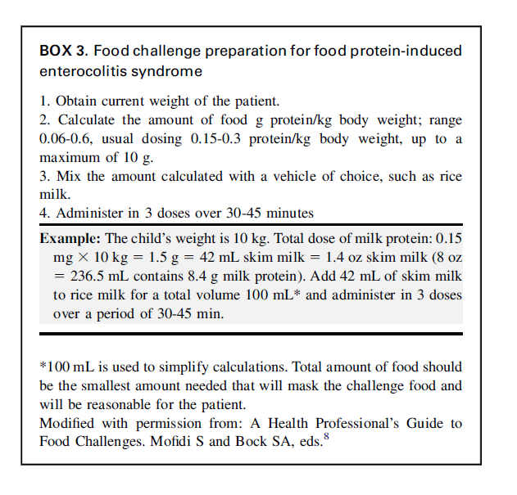
Work Group report: oral food challenge testing. J Allergy Clin Immunol. 2009:123(6 Suppl):S365-83

Slide 18
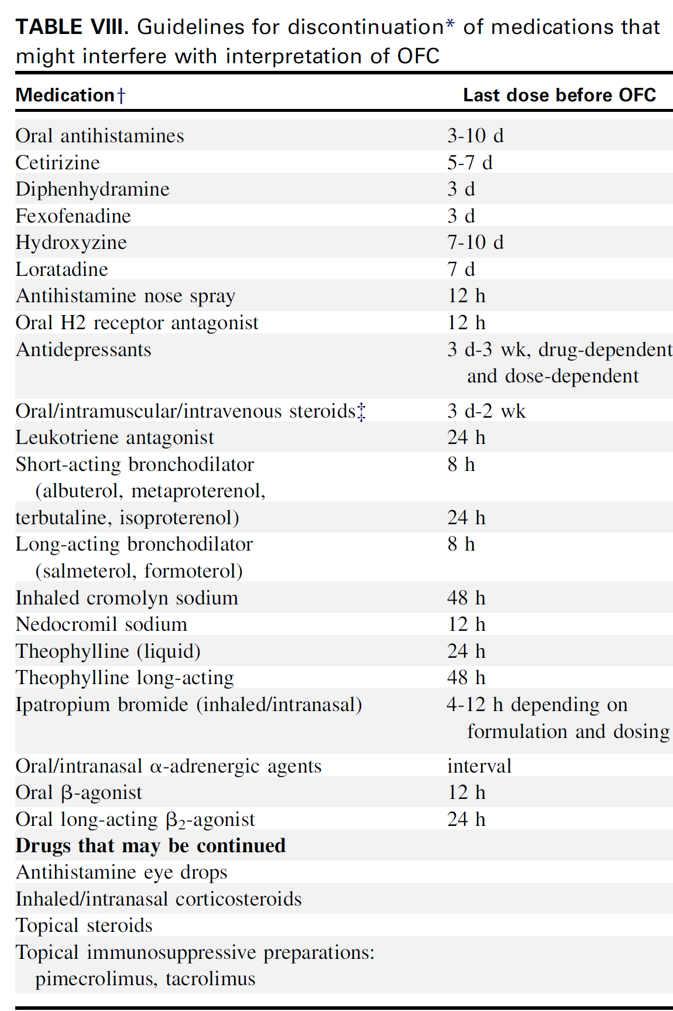

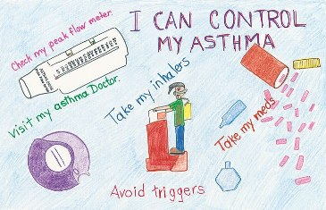

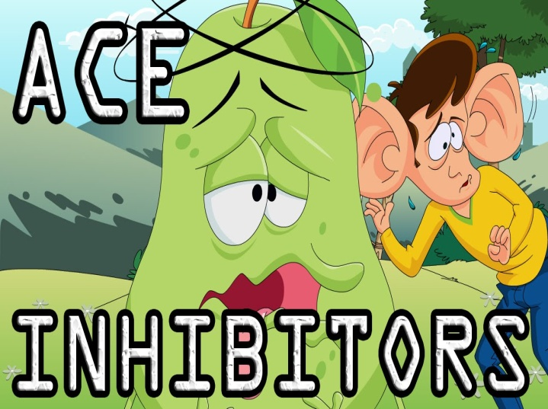

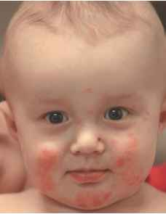

Work Group report: oral food challenge testing. J Allergy Clin Immunol. 2009:123(6 Suppl):S365-83
Standardizing double-blind, placebo-controlled oral food challenges: PRACTALL consensus report.
J Allergy Clin Immunol. 2012;130(6):1260-74

Slide 19
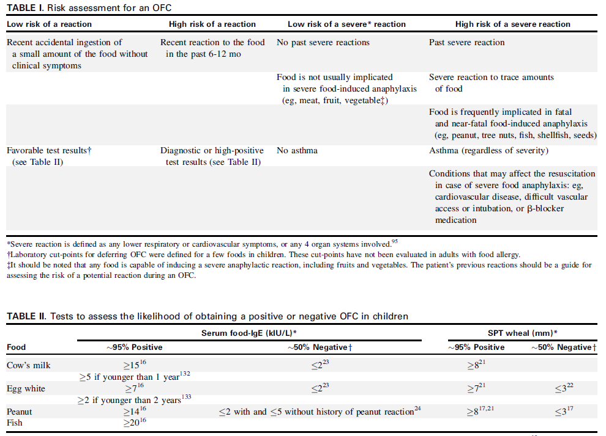
Standardizing double-blind, placebo-controlled oral food challenges: PRACTALL consensus report.
J Allergy Clin Immunol. 2012;130(6):1260-74

Slide 20
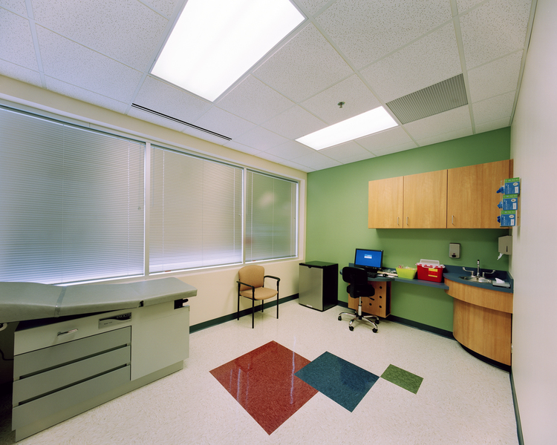

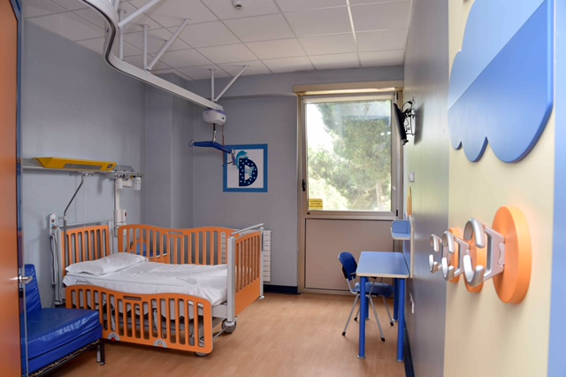

DENEYİMLİ HEKİM GÖZETİMİNDE
MÜDEHALE ŞARTLARININ SAĞLANDIĞI
Food allergy: a practice parameter update-2014 J Allergy Clin Immunol. 2014;134(5):1016-25
Work Group report: oral food challenge testing. J Allergy Clin Immunol. 2009:123(6 Suppl):S365-83

Slide 21

DPT/Spesifik IgE negatif
Kronik seyirli
Hafif seyirli semptom
Eşlik eden diğer atopik hastalık Ø
Non-IgE veya miks tip
EoE, proktokolit
Food allergy: a practice parameter update-2014 J Allergy Clin Immunol. 2014;134(5):1016-25
Work Group report: oral food challenge testing. J Allergy Clin Immunol. 2009:123(6 Suppl):S365-83
BSACI guideline for the diagnosis and management of cow's milk allergy Clin Exp Allergy. 2014;44(5):642-72

Slide 22
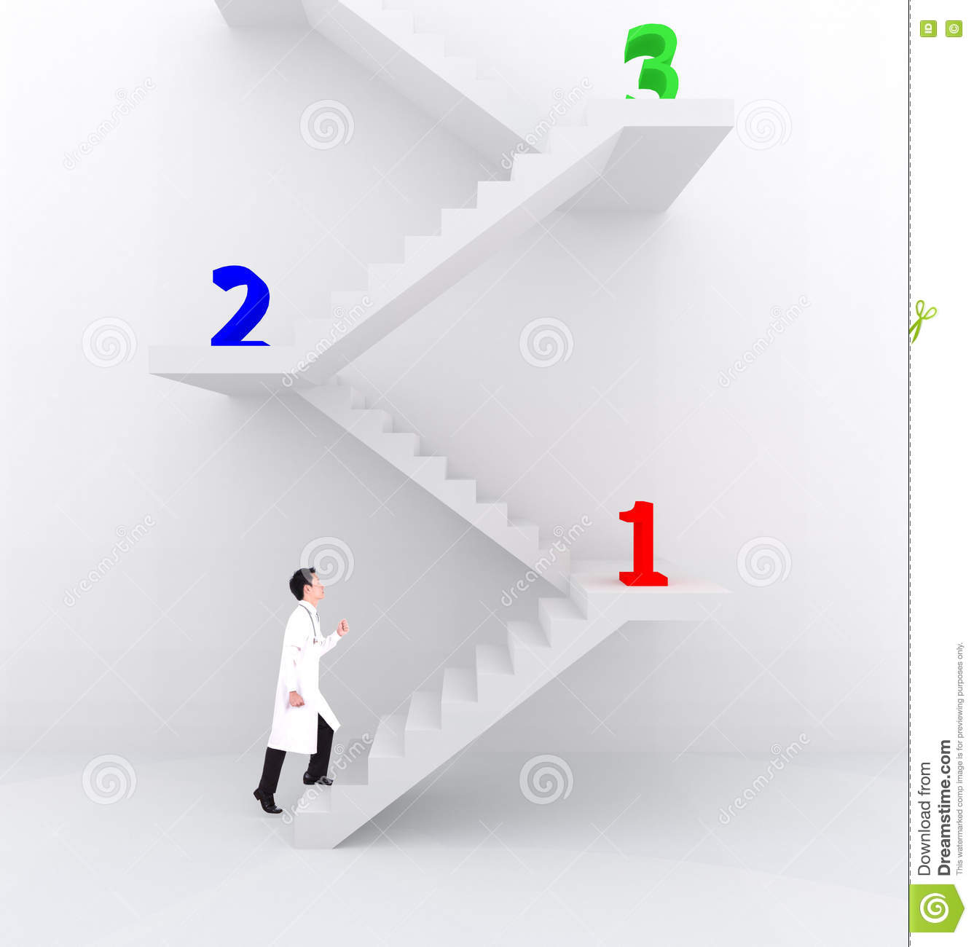
Objektif semptom
Pozitif BPT
Fizik Muayene ve Vital Bulgular
EAACI food allergy and anaphylaxis guidelines: diagnosis and management of food allergy. Allergy. 2014 ;69(8):1008-25
Food allergy: a practice parameter update-2014 J Allergy Clin Immunol. 2014;134(5):1016-25

Slide 23

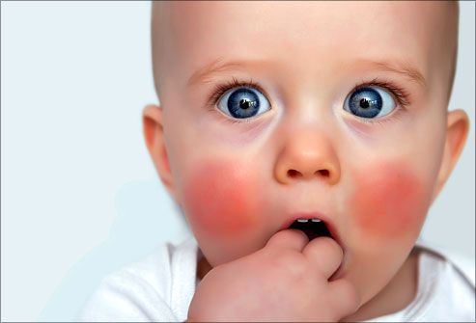

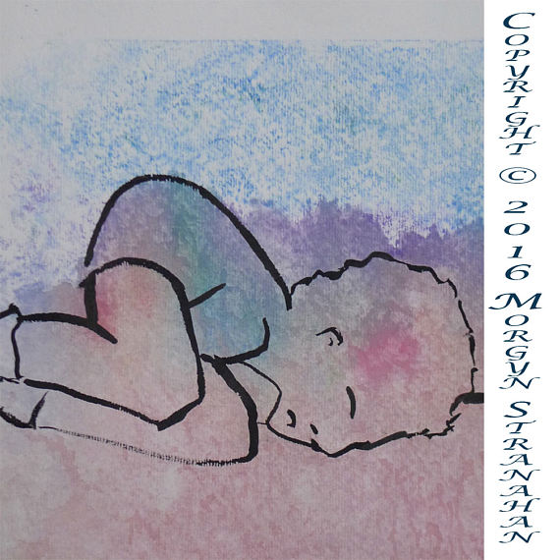
Subjektif semptom
Pozitif BPT
Kaşıntı
Göz, burun, boğaz ve ağız içi
Dispne
Boğazda darlık
Bulantı hissi
Karın ağrısı
Halsizlik
Baş dönmesi
Ağır- objektif semptomların habercisi
Semptomların düzelmesi beklenmeli
≥ 3 kez tekrarlama veya uzamış semptom varlığında
Work Group report: oral food challenge testing. J Allergy Clin Immunol. 2009:123(6 Suppl):S365-83

Slide 24
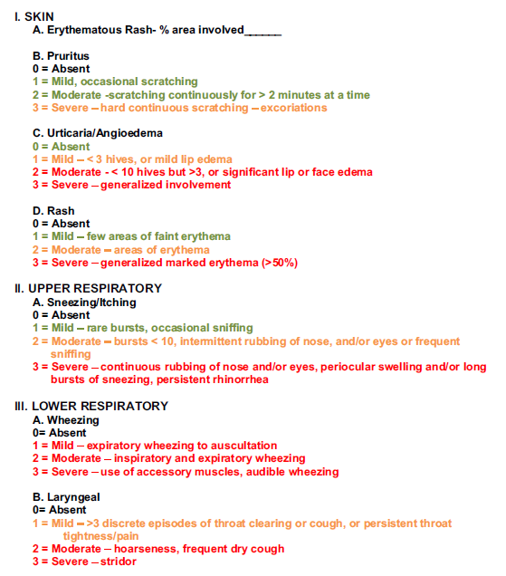
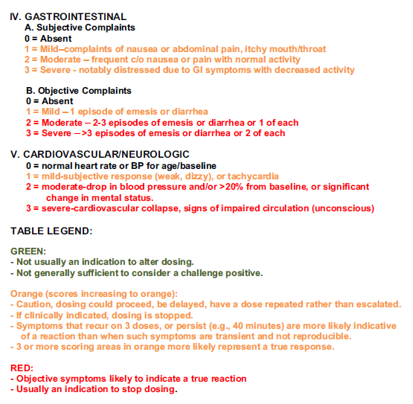
IgE aracılı reaksiyonlar için skorlama sistemi
Standardizing double-blind, placebo-controlled oral food challenges: PRACTALL consensus report.
J Allergy Clin Immunol. 2012;130(6):1260-74

Slide 25
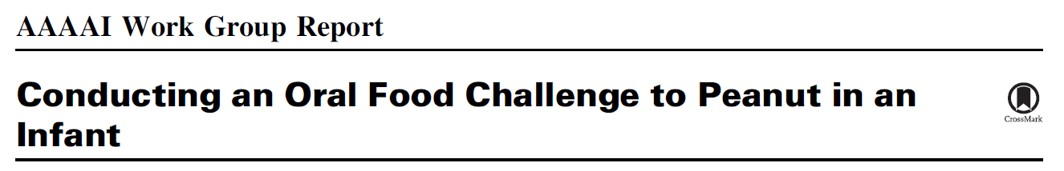
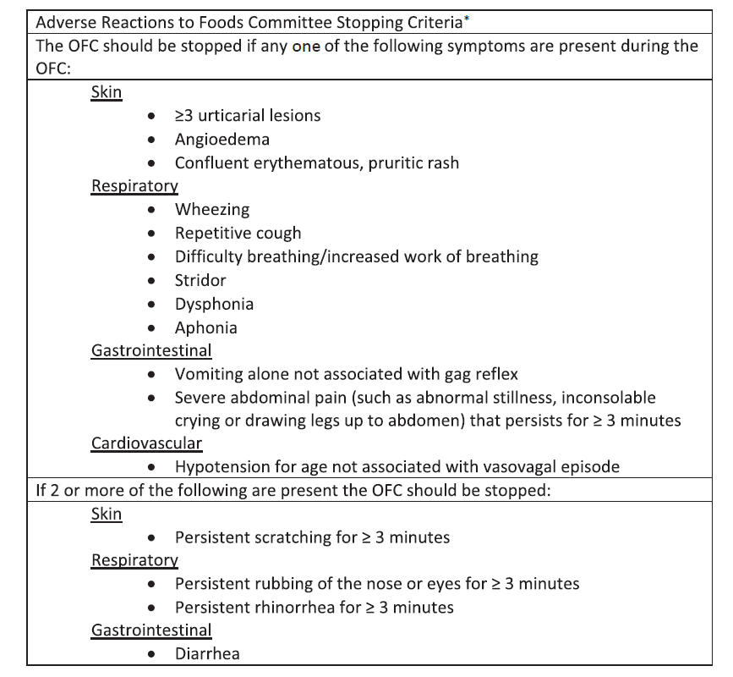
J Allergy Clin Immunol Pract 2017;5:301-11

Slide 26
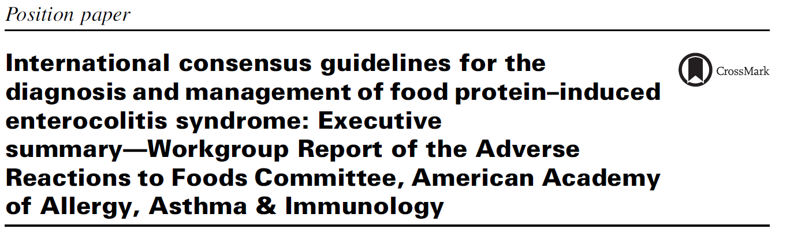
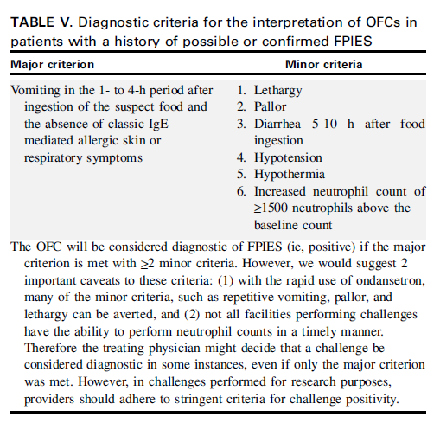
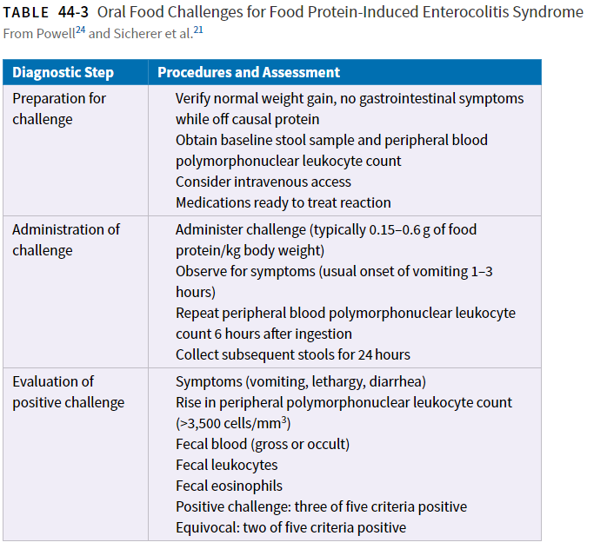
J Allergy Clin Immunol 2017;139:1111-26
Pediatric Allergy Principles and Practice; 2016:397

Slide 27
Açık
BPT
Tek veya Çift kör-plasebo kontrollü BPT
POZİTİF
NEGATİF
BESİN ALLERJİSİ
NEGATİF
Açık BPT
BESİN ALLERJİSİ Ø
EAACI food allergy and anaphylaxis guidelines. Allergy. 2014 ;69(8):1008-25
Food allergy: a practice parameter update-2014 J Allergy Clin Immunol. 2014;134(5):1016-25
BSACI guideline for the diagnosis and management of cow's milk allergy Clin Exp Allergy. 2014;44(5):642-72

Slide 28

BPT
SEMPTOM VE BULGU
(-)
(+)
2-4 SAAT İZLENMELİ
TEDAVİ EDİLMELİ
BİFAZİK REAKSİYON ?
SEMPTOM GELİŞİMİ ?
4-24 SAAT İZLENMELİ
SEMPTOM GÜNLÜĞÜ
Standardizing double-blind, placebo-controlled oral food challenges:
J Allergy Clin Immunol. 2012;130(6):1260-74

Slide 29

BPT
ÖNCESİ
SONRASI
EAACI food allergy and anaphylaxis guidelines. Allergy. 2014 ;69(8):1008-25
Food allergy: a practice parameter update-2014 J Allergy Clin Immunol. 2014;134(5):1016-25
Standardizing double-blind, placebo-controlled oral food challenges: PRACTALL consensus report.
J Allergy Clin Immunol. 2012;130(6):1260-74

Slide 30

Dinlediğiniz için teşekkür ederim

